Slide 1
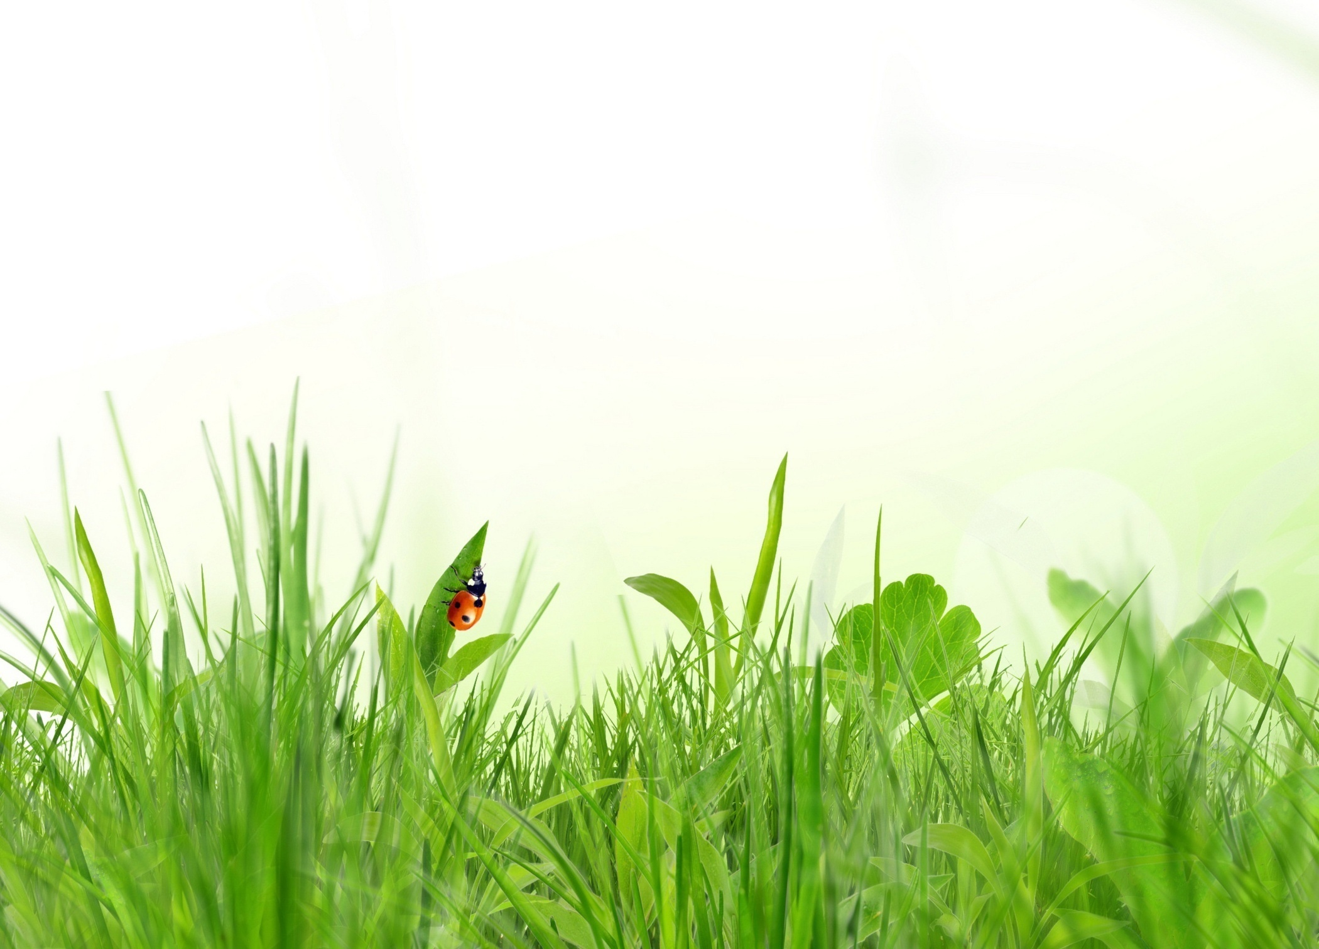
Рисование
«Зелёная травка.»
Группа раннего возраста
Воспитатель
Рамазанова Эльвира Рамилевна

Slide 2

Цели: Формировать умение рисовать карандашом вертикальные короткие линии.

Slide 3
Задачи:
Образовательные: закреплять умение правильно держать карандаш, формировать умение рисовать прямые линии , контролировать их длину; закрепление знаний о зеленом цвете.
Развивающие: развивать мелкую моторику рук, внимание, речь, мышление, развивать интерес к рисованию.
Воспитательные: воспитывать желание помогать, откликаться на просьбу.

Slide 4
Средства реализации: иллюстрации к песне «Далеко, далеко…» или сюжетные картинки, карандаш зеленого цвета, вырезанные фигурки животных (из старых журналов или специальные наклейки) ,чистый альбомный лист.

Slide 5

Перед рисованием ребенку загадать загадку, когда получите разгадку, вспомнить и вместе спеть песенку :
« Далеко,далеко..»

Slide 6
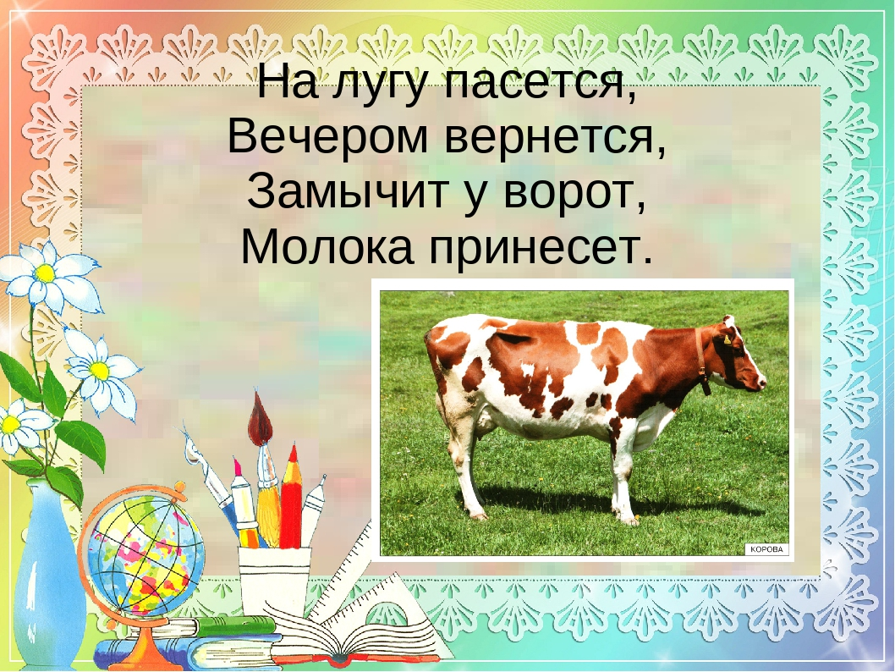

Slide 7
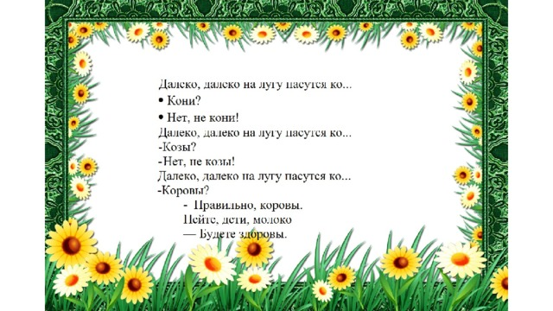

Slide 8
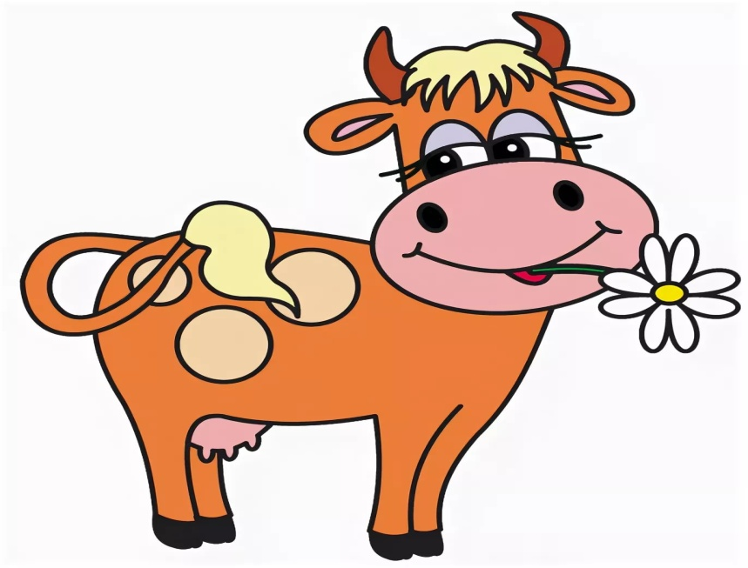
Правильно корова!
• Что любит поесть корова ,чтоб давать вкусное молоко?
• А травка какого цвета?
• Нарисуем вместе травку для коровы?
А как мы назовём нашу корову?
-А давай Зорька?

Slide 9


Slide 10
Идет бычок, качается,
(Ребёнку покажите рожки, прикладывая ко лбу кулачки с вытянутыми вперед указательными пальцами и идти, покачиваясь с ноги на ногу)
Вздыхает на ходу:
(Глубокий вдох и шумный выдох)
«Ой, доска кончается!
(Вскинуть руки вверх, покачать головой)
Сейчас я упаду!»
(Упасть - лечь на пол)

Slide 11
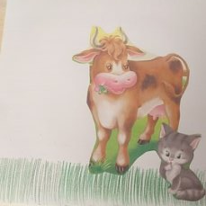
-Посмотрите, как я нарисую траву.
Показ приёмов рисования штрихов и коротких линий карандашом.
Дать ребенку самостоятельно нарисовать и приклеить шаблон.

Slide 12

Рассмотрите вместе рисунок. Не забудьте похвалить ребенка!
-Какая свежая зелёная травка у нас получилась. Для кого мы её вырастили?
-Теперь нашей коровушке Зореньке есть где погулять и что поесть.

Slide 13
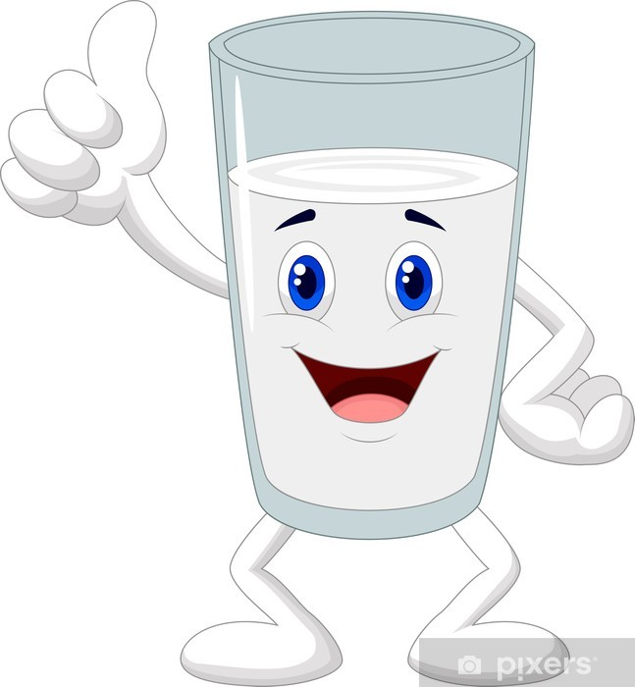
Сделайте сюрпризный момент, дайте ребёнку тёплого молока, скажите ,что это угощенье от нашей коровушки-Зореньки! Здоровья вам и удачи!

